Slide 1

Сергей Юльевич Витте
Выполнил: Баянов Равиль Динарович, группа P3134

Slide 2
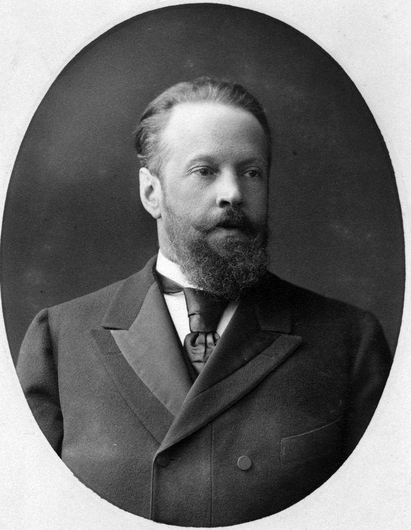
Сергей Юльевич Витте (1849 – 1915)
Выполнил: Баянов Равиль Динарович, группа P3134

Slide 3
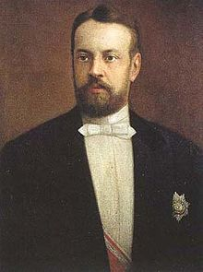
Биография и ранние годы
Сергей Витте - русский государственный и политический деятель.
Родился Сергей Юльевич в 1849-м в семье бедных прибалтийских дворян.
Происходил из балтийских немцев.
В 1834 году по 1-му разряду окончил Лесной институт и был направлен для приобретения сельскохозяйственных знаний в Алькустовский агрономический институт при Дерптском университете.
Через 3 года, после сдачи экзаменов на философском факультете университета, получил степень кандидата философии и «для дальнейшего усовершенствования в агрономии» был командирован на 3 года (1837—1839) в агрономический институт в Саксонии при Тарандской лесной академии.
Сергей Юльевич в молодости

Slide 4
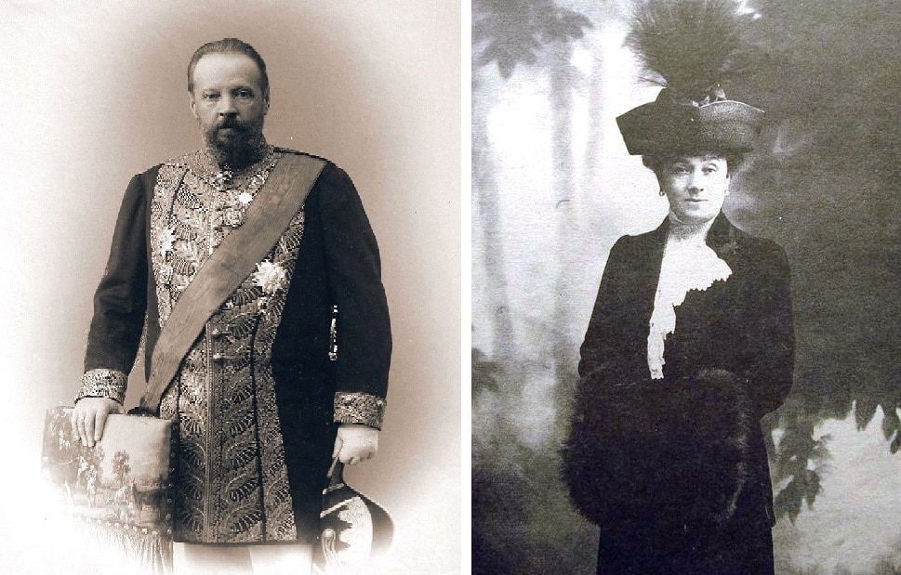
Сергей Юльевич Витте и его жена

Slide 5
Карьера
В 1869 г. начал службу в канцелярии одесского генерал-губернатора, где занимался учетом железнодорожного движения, а через год был назначен начальником службы движения казенной Одесской железной дороги.
В 1879 г. работал в Петербурге, в качестве начальника отделения эксплуатации в правлении Юго-Западных железных дорог.
После трагедии у станции Борки, где пострадали члены императорской семьи в 1888 г., Витте по инициативе Александра III был назначен директором департамента железнодорожных дел и председателем тарифного комитета, а в 1892 г. стал управляющим министерством путей сообщения.
В конце того же года Витте был назначен на пост министра финансов, который он занимал 11 лет. Витте сделал важный шаг в укреплении позиций российского рубля в мире, осуществив в 1897 г. переход к золотому обращению.
В 1903 г. вступил в обязанности председателя Комитета министров.
С 1903 года — член Государственного совета, назначался к присутствию на 1906—1915 годы. С 1903 года — член комитета финансов, с 1911 по 1915 год — его председатель.

Slide 6
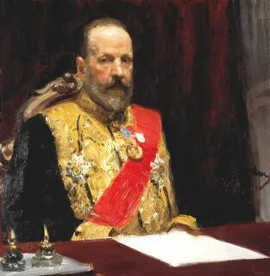
Реформы Витте
Винная реформа
Денежная реформа
Налоговая реформа
Таможенная реформа(протекционизм)

Slide 7
Винная монополия
Цели винной монополии:
Увеличить доходы казны путем добавления к налоговым поступлениям торговой прибыли.
Поднять качество водки.
Уменьшить пьянство, прививая населению культуру потребления крепких напитков.
Создать благоприятные условия для развития сельскохозяйственного винокурения, сбыт продукции которого в казну по твердым ценам был бы обеспечен.

Slide 8
В окончательном варианте план Министерства финансов,
утвержденный 6 июня 1894 г., состоял в следующем:
Винокурение производится на частных заводах.
Казенные службы закупают у них продукцию по ценам, установленным Минфином для каждой местности.
Продажа спирта, вина и водочных изделий составляет исключительное право казны
(как из казенных, так и частных заводов).
Спирт и вино поступают в продажу только в очищенном виде.
Очистка спирта перегонкой и производство водочных изделий производятся и на казенных, и на частных
заводах.
Продажа спиртных напитков разрешается и в заведениях частных лиц в запечатанной посуде
и по установленным ценам.

Slide 9
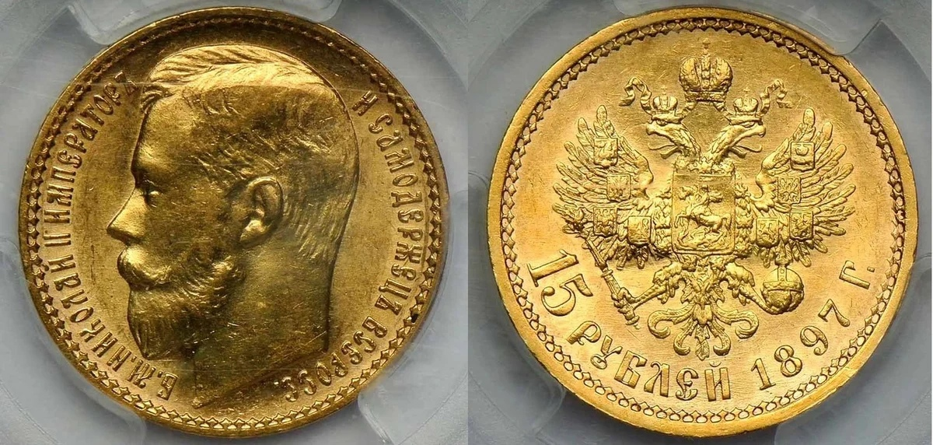
Налоговая реформа Витте
Были повышены косвенные налоги, отменена круговая порука. Были проведены изменения в таможенной политике и в промысловом налоге. Главный результат реформирования последнего – рост поступлений в бюджет.
Денежная реформа Витте
В 1897 г. С.Ю. Витте провел денежную реформу. Ее суть в следующем: банкноты могли свободно обменивать на золото.
Финансовая реформа также предполагала и то, что зарубежный капитал можно было свободно ввозить и вывозить из России.
Рубль стал конвертируемой валютой. Метод проведения – ограничение эмиссионной деятельности Госбанка.

Slide 10
Интересные факты о Витте Сергее Юльевиче
В разгар первой русской революции именно Витте убедил Николая II пойти на подписание Манифеста об усовершенствовании государственного порядка от 17 октября 1905 года, ограничившего самодержавие и дававшего права и свободы гражданам империи. Именно с этого момента революция идет на спад, поскольку либеральные круги посчитали Манифест своей победой и отказались от действий, направленных на свержения царизма.
Знаменитые железные подстаканники, используемые в вагонах поездов, были впервые введены именно при Витте.
Помимо государственной деятельности, Витте также немало занимался и образованием. Так, по его инициативе было открыто три политехнических института, а также семьдесят три иных учебных заведений.

Slide 11
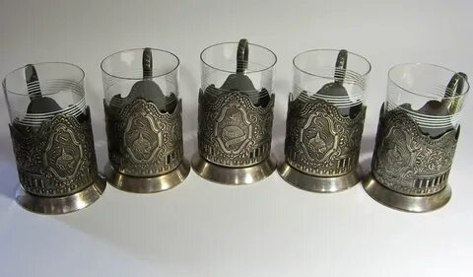
Железнодорожные подстаканники

Slide 12
Результаты экономической политики С.Ю. Витте
Значительно выросло количество промышленных предприятий. Просто по стране составил примерно 40%. Например, на Донбассе было 2 металлургических завода, а за период реформ было построено еще 15. Из этих 15, 13 заводов было построено иностранцами.
Возросло производство: нефти в 2,9 раза, чугуна в 3,7 раза, паровозов в 10 раз, стали в 7,2 раза.
По темпам роста промышленности Россия вышла на первое место в мире.

Slide 13
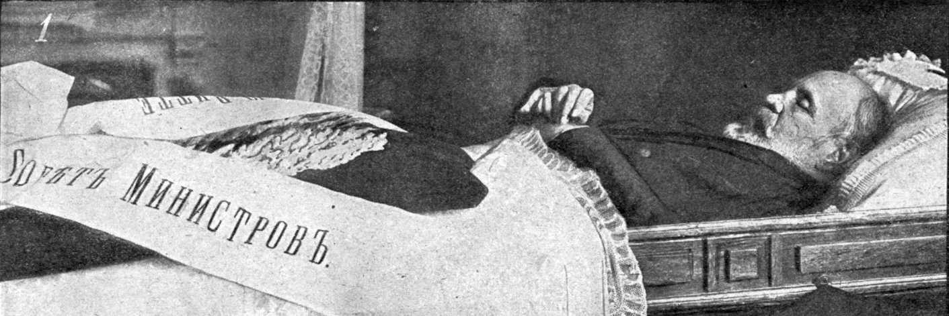
Сергей Юльевич Витте в гробу
Витте умер 28 февраля 1915 года в Петрограде от менингита.

